Slide 1
Sumber Daya yang Dibutuhkan dalam Usaha Kerajinan dari Bahan Limbah Berbentuk Bangun Datar
Nama Kelompok : Adya Abdiyansyah
Alvina Rahmawati
Frisca Qhothijah
Rachel Pahlevi
M. Fiqry
Kelas : XI – IPS 2

Slide 2
Sumber daya yang dimiliki oleh perusahaan dapat dikategorikan atas enam tipe sumber daya ( 6M ), sebagai berikut.
a. Man (manusia)

Slide 3
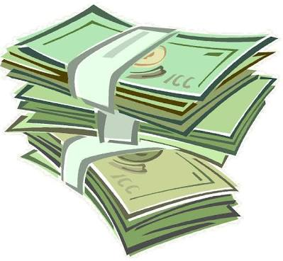
b. Money (uang)

Slide 4
c. Materials ( fisik )

Slide 5
d. Machines (mesin)

Slide 6
e. Methods (metode)

Slide 7
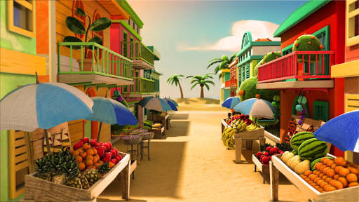
e. Market (pasar)

Slide 8
Pertanyaan
Oik ( kelompok 4 ) : apa yang harus di lakukan jika slah satu dari 6M tersebut tidak ada contohnya mesin??
Gihon ( kelompok 6 ) : gimana caranya dengan modal sedikit mendapat untung yang banyak??

